Slide 1
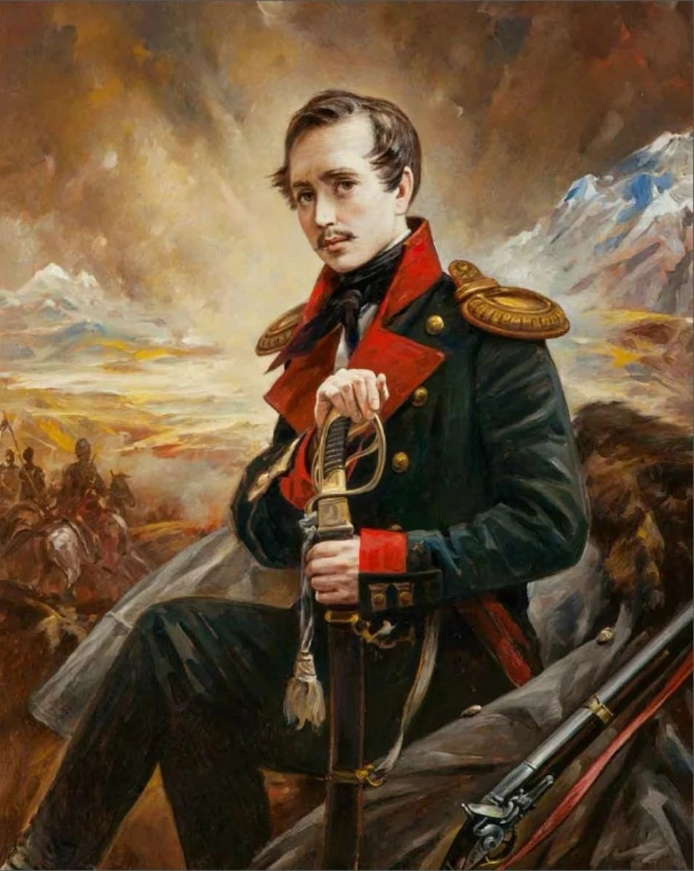
27 июля — день памяти Михаила Юрьевича Лермонтова.
Михаил Юрьевич
Лермонтов
(1814 – 1841) –
великий русский поэт и прозаик, а также талантливый художник и драматург, произведения которого оказали огромное влияние на писателей 19-20 веков.

Slide 2
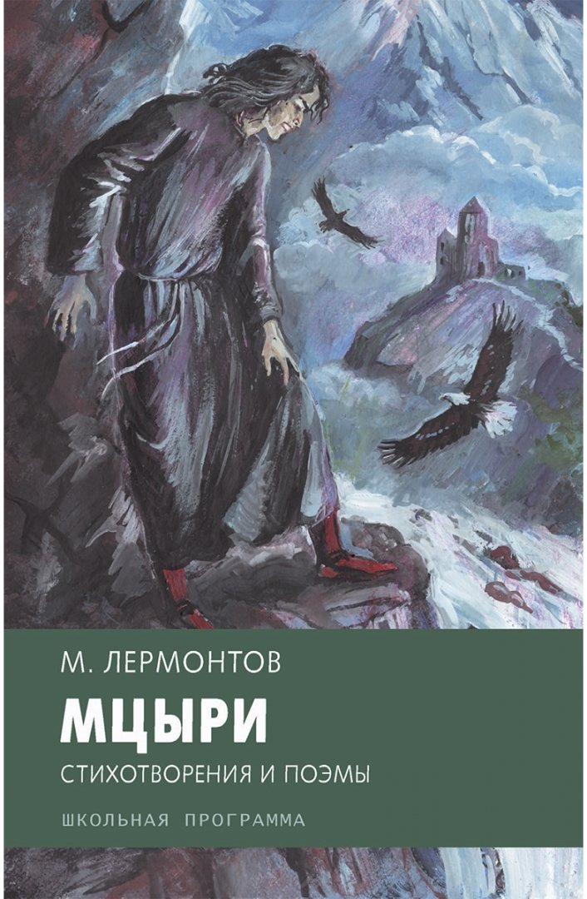
Поэма Лермонтова «Мцыри» – одно из “кавказских” сочинений поэта, она считается классикой русского поэтического романтизма. Основная мысль поэмы личностные отношения. Поэту были близки проблемы угнетения народа, когда власти действуют насильственными методами, стараясь подавить и уничтожить волю мирных жителей.
Тема свободы выражена в двух измерениях, в одном случае, затрагиваются проблемы Грузии, подчинённой империи России, а во втором – воля к свободе отдельного человека, в данной поэме – главного героя. Мцыри, воспитанный в неволе, чувствующий себя одиноким среди чуждых ему монахов, мечтает о свободной и вольной жизни, его тяготят монастырские стены, и он совершает побег. Он является жертвой военных действий, развязанных властью, по их вине мальчик остался сиротой, и оказался в плену у чужих людей. На три дня свободолюбивый и гордый Мцыри стал свободным человеком, вся беда его в том, что он не умеет жить самостоятельно и снова оказывается в плену монастыря.
.

Slide 3
Стихотворение «Бородино» написано к 25-летию Отечественной войны 1812 года в 1837 году. В этом же году оно было опубликовано в журнале “Современник”. Идея написания произведения возникла у автора ещё в 1832–34 годах. Решающую роль сыграли воспоминания родственника поэта – Афанасия Алексеевича Столыпина, который был братом бабушки Лермонтова. Многие детали заимствованы из его рассказа, и сама личность повествователя есть в стихотворении. Знаменитый образ полковника без имени из стихотворения по некоторым данным – списан с личности Петра Багратиона, выдающегося полководца, проявившего себя в боях с французами.
Стихотворение написано в форме рассказа пожилого солдата, который был очевидцем и участником событий Бородинской битвы. Состоящее из 14 строф лирическое повествование в содержательном плане делится на описание подготовки к бою и самого сражения. Кольцевая композиция определяется тем, что стихотворение начинается и заканчивается словами старого солдата, его отношением к современному поколению и событиям того решающего дня. “Бородино” написано разностопным ямбом в сочетании с особой рифмовкой строф (парная+кольцевая ААБВВБ), это придаёт повествованию подобие народных сказаний.

Slide 4
Главная особенность произведения «Герой нашего времени» – хронологическая несогласованность эпизодов. Части романа даны не в следующих друг за другом временных отрезках, по порядку. Таким оригинальным способом автор выражает основную мысль романа.
Непоследовательное расположение глав приводит к тому, что читатель раскрывает потаённые уголки души Печорина постепенно, проникается его сознанием и глубиной его проблем.
Композиция романа очень сложна, сочетание разных жанров повествования под одной «шапкой» стало новым шагом в литературном творчестве. Задачу, которую ставил перед собой Лермонтов (понять “историю души человеческой”), помогла осуществить и композиция романа. Именно такое глубокое и постепенное проникновение в сущность Печорина вызвало неподдельный восторг читающей публики.
, чему учит произведение поэта, остается всегда актуальным – найти смысл жизни, следовать к цели и сохранить при этом лучшее в себе как в человеке.

Slide 5
«Песня про купца Калашникова» (М. Ю. Лермонтов)
М. Ю. Лермонтов часто размышлял о справедливости, чести и верности в государственных масштабах. Но при царе существовала цензура, поэтому автор схитрил и выразил критику существующего строя в историческом повествовании. Так что «Песня про купца Калашникова» — новаторское произведение, в котором поэт искусно скрывает подлинный смысл за историческими подробностями. Но обо всем по порядку.
Поэма стилизована под русский эпос, а точнее, под древний жанр «сказание». Автор погружает нас в атмосферу ушедшей древности с первой строки, придавая названию старинный колорит. В средние века было принято раскрывать содержание книги уже в заглавиях, никто и не думал интриговать читателя.
Лермонтов дал именно такое название произведению, чтобы публика сразу поняла намек на его суть и содержание, окунувшись в предание глубокой старины.
Действия протекают в эпоху царствования Ивана IV. Молодой купец по имени Степан Парамонович Калашников в честном кулачном бою убивает своего обидчика – царского опричника, Кирибеевича, который опозорил его семью.

